Slide 1
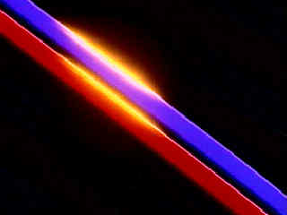





第三节
光的偏振

Slide 2
基本要求
1、掌握自然光和偏振光的概念，掌握偏振光的起偏和检偏；
2、掌握马吕斯定律；
3、掌握布儒斯特定律，理解反射光和折射光的偏振。

Slide 3

一、自然光和偏振光
电磁波是横波, E、B、v 三者都是垂直的。可引起人的视觉的主要是E 矢量 (光矢量)。
横波的特点：
向
向
方
方
播
播
传
传
横波才有偏振现象
面
面
动
动
振
振
§11. 光的偏振 / 一、 自然光、偏振光

Slide 4
1.自然光
---- 非偏振光
非偏振光: 光的振动方向在振动面内具有对称性
用相互垂直的光振动描写自然光。
两个方向的光振动强度为自然光强度的一半。
E
E
§11. 光的偏振 / 一、 自然光、偏振光

Slide 5
2. 偏振光: 光的振动方向在振动面内不具有对称性
线偏振光: 只有某一个方向的光振动。
部分偏振光: 某一个方向的光振动占优势。
§11. 光的偏振 / 一、 自然光、偏振光

Slide 6
圆偏振光和椭圆偏振光:
在振动面内光矢量按一定频率旋转，任一时刻的振动面是确定的。
a)非偏振光 ----自然光
线偏振光，圆偏振光和椭圆偏振光
b)完全偏振光 ----
c)部分偏振光

Slide 7





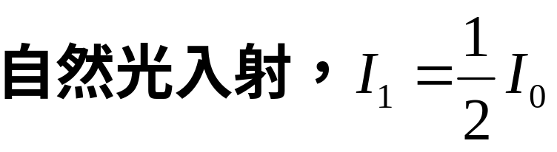
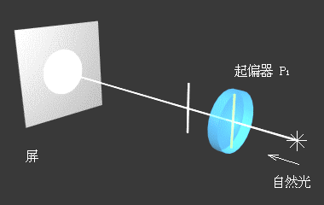
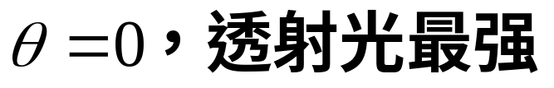
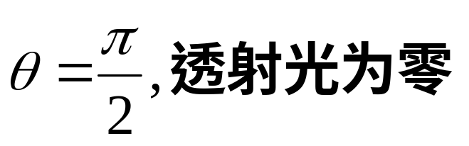
二、偏振片、起偏与检偏
1、起偏：将自然光转变成偏振光的过程。
2、检偏：检测某束光是否是偏振光。
偏振化方向
§11. 光的偏振 / 二、 偏振片、起偏与检偏

Slide 8

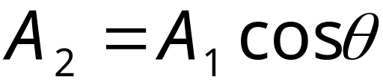
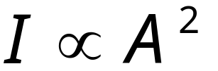
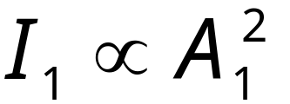
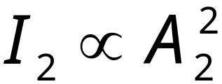
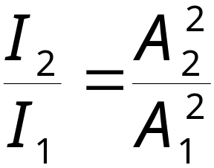
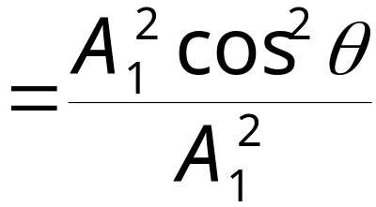

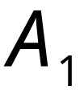
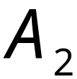
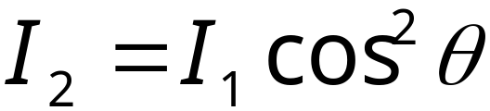
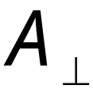
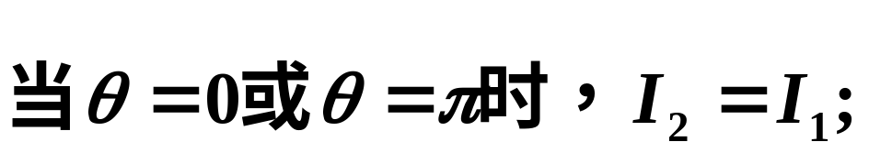
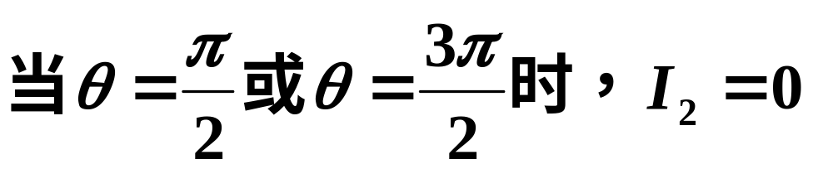
三、马吕斯定律
将A₁ ，分解为A₂ 和A⊥
马吕斯定律
§11. 光的偏振 / 三、 马吕斯定律

Slide 9
例1. 两偏振片堆叠在一起, 一束自然光垂直入射其上时没有光线透过。当其中一偏振片慢慢转动180 °时透射光强度发生的变化为:
（A）光强单调增加；
（B）光强先增加，后再减小至零；
（C）光强先增加，后减小，再增加；
（D）光强先增加，然后减小，再增加再减小至零。
[ B ]
§11. 光的偏振 / 三、 马吕斯定律

Slide 10




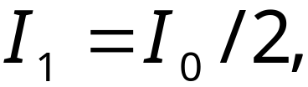
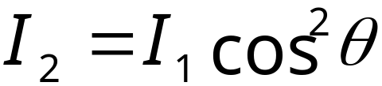

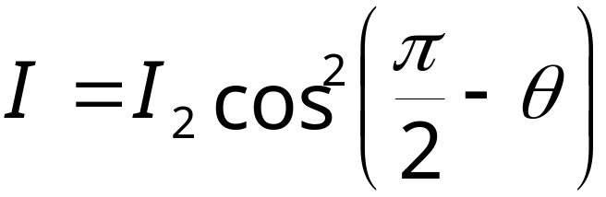



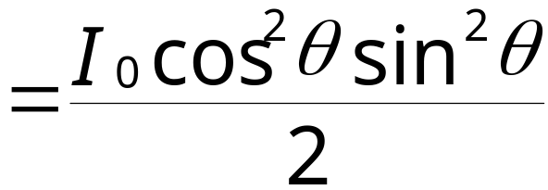
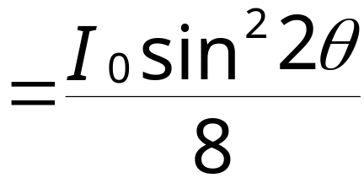
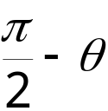
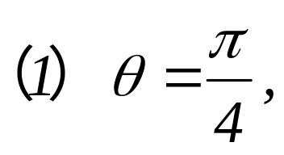
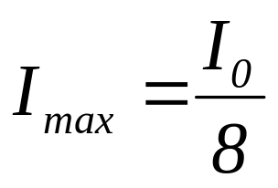


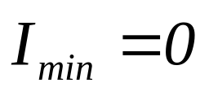
例2. 自然光垂直入射到三个叠放在一起的偏振片上，已知第一和第三片的偏振化方向相互垂直，问第二片如何放置可使透射光强最大或最小，光强为多大？
解：

Slide 11


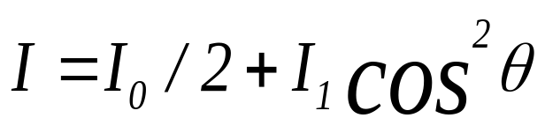
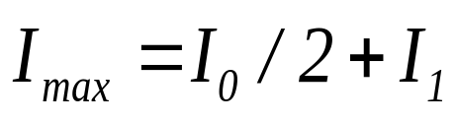

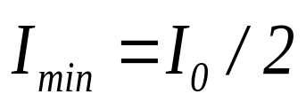
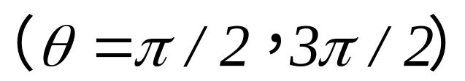
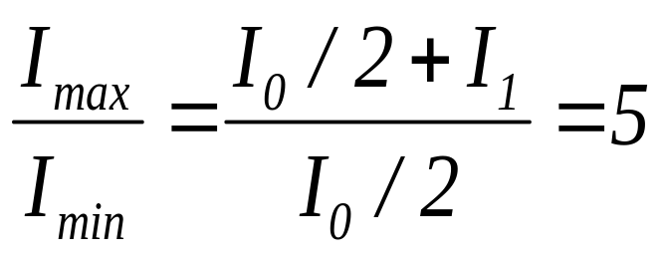
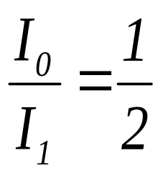
例3: 一束自然光与线偏振光混合的光束通过偏振片时, 透射光的强度可由偏振片的取向变化5倍, 求入射的混合光中两种成分的光强比。
解: 设自然光强度为 ,
线偏振光强度为

Slide 12



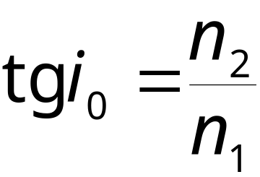
四、反射光与折射光的偏振
当自然光入射到媒质表面时，反射光和折射光都是部分偏振光。
布儒斯特定律
当入射角满足
时，反射光为
完全偏振光，且光矢量的振动方向垂直于入射面；折射光为部分偏振光。
§13.反射光与折射光的偏振 / 一、二、布儒斯特定律

Slide 13


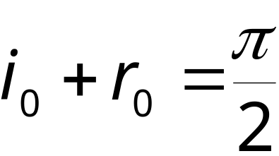

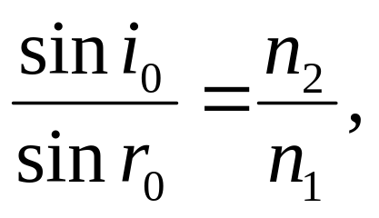
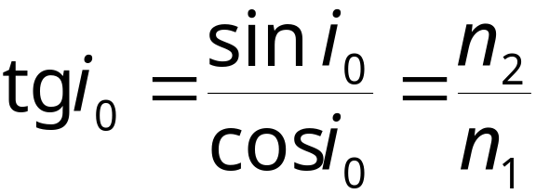
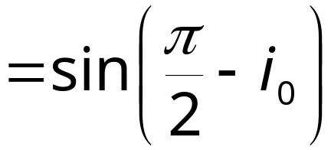
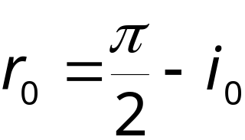

称为起偏角或布儒斯特角
反射线与折射线垂直。
证明：
由折射定律和布儒斯特定律
§13.反射光与折射光的偏振 / 一、二、布儒斯特定律

Slide 14
玻片堆
从玻片堆透出的光非常接近线偏振光，其振动方向与入射面平行。
§13.反射光与折射光的偏振 / 三、玻璃堆

Slide 15



例4.一束自然光自空气射向一块平板玻璃(如图)，设入射角等于布儒斯特角i₀，则在界面 2 的反射光
（A）光强为零；
（B）是完全偏振光且光矢量的振动方向垂直于入射面；
（C）是完全偏振光且光矢量的振动方向平行于入射面；
（D）是部分偏振光。
[ B ]
§13.反射光与折射光的偏振 / 三、玻璃堆

Slide 17


例5. 有三个偏振片堆叠在一起，第一块与第三块的偏振片化方向相互垂直，第二块和第一块的偏振化方向相互平行，然后第二块偏振片以恒定的角速度 ω 绕光传播的方向旋转，设入射自然光的光强为 I₀ . 试证明：此自然光通过这一系统后，出射光的光强为

Slide 18
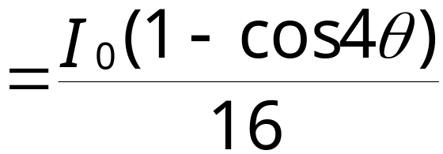
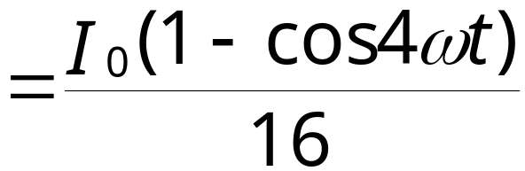
§11. 光的偏振 / 三、 马吕斯定律

